Slide 1
LẬP TRÌNH HỆ NHÚNG
GV: Nguyễn Huỳnh Huy
Bộ môn MMT & TT Khoa CNTT
Email: huynh@ntu.edu.vn

Slide 2
Chương 1
LẬP TRÌNH HỆ THỐNG NHÚNG VỚI ARDUINO
2

Slide 3
Nội dung chương
Giới thiệu Arduino Board
Arduino UNO R3
Lập trình Arduino
Ngôn ngữ C và công cụ IDE Arduino
Các hàm vào ra cơ bản/nâng cao
Hàm ngắt
Hàm thời gian
Hàm truyền thông nối tiếp
Hàm toán học
3

Slide 4
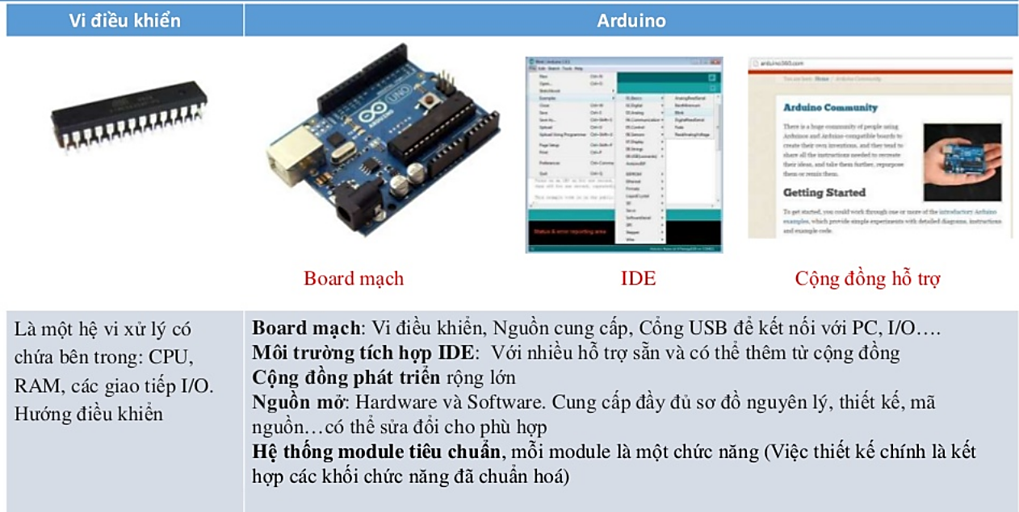
Arduino là gì?
Giới thiệu Arduino

Slide 5
Arduino là gì?
Giới thiệu Arduino
Arduino is an open-source microcontroller that enables programming and interaction;
It is programmed in C/C++ with an Arduino library to allow it to access the hardware.
Arduino is composed of two major parts:
The Arduino board, which is a piece of hardware you work on when you build your objects.
The Arduino IDE, which is a piece of software you run on your computer. You use the IDE to create a sketch (a small computer program) that you upload to the Arduino board.
Arduino is different from other platforms in the market

Slide 6
Arduino có gì đặc biệt?
Giới thiệu Arduino
It is a multiplatform environment; it can run on Windows, Macintosh, and Linux.
It is open-source hardware and software—if you wish, you can download the circuit diagram, buy all the components, and make your own Arduino board, without paying anything to the makers of Arduino.
The hardware is cheap and variety
There is an active community of users, so there are many people who can assist you (Big community)

Slide 7
Arduino có ứng dụng gì?
Giới thiệu Arduino
1. Real-world monitoring
Automated weather station
Lightning detection
Sun tracking for solar panels
Background radiation monitor
Automatic wildlife detector
Home or business security system
2. Small-scale control
Small robots
Model rockets
Model aircrafts
Quadrotor UAVs
Simple CNCs for small machine tools

Slide 8
Arduino có ứng dụng gì?
Giới thiệu Arduino
3. Small-scale Automation
Automated greenhouse
Automated aquarium
Laboratory sample shuttle
Precision thermal chamber
Automated electronic test system
4. Performance Art
Dynamic lighting control
Dynamic sound control
Kinematic structures
Audience responsive artwork

Slide 9
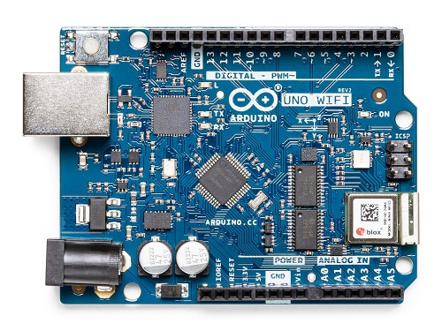
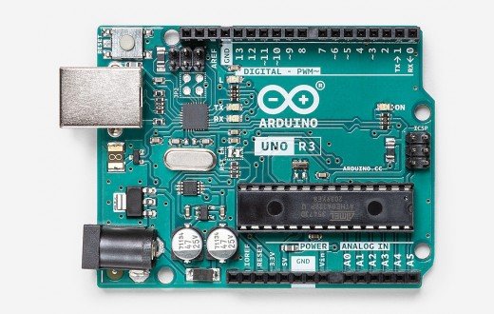
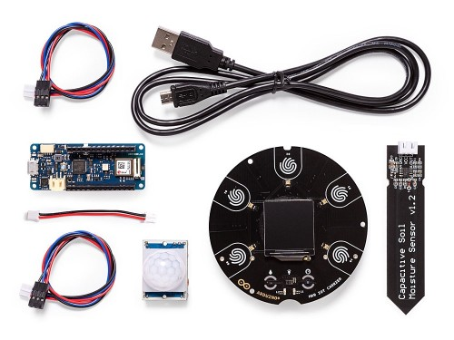
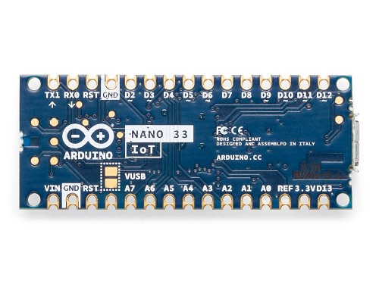
Các sản phẩm của Arduino
Giới thiệu Arduino
https://www.arduino.cc/en/main/products
Entry Levels
Enhanced Features
Educations
IoTs

Slide 10
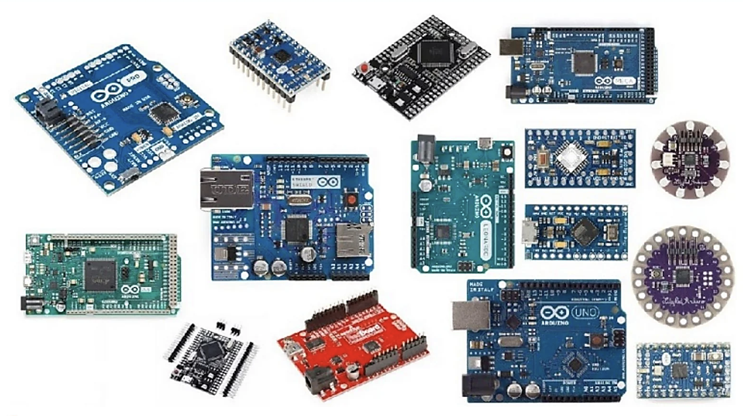
Các sản phẩm của Arduino
Giới thiệu Arduino

Slide 11
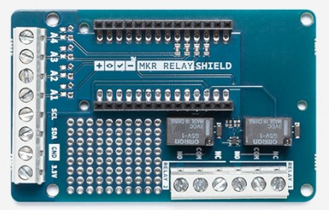
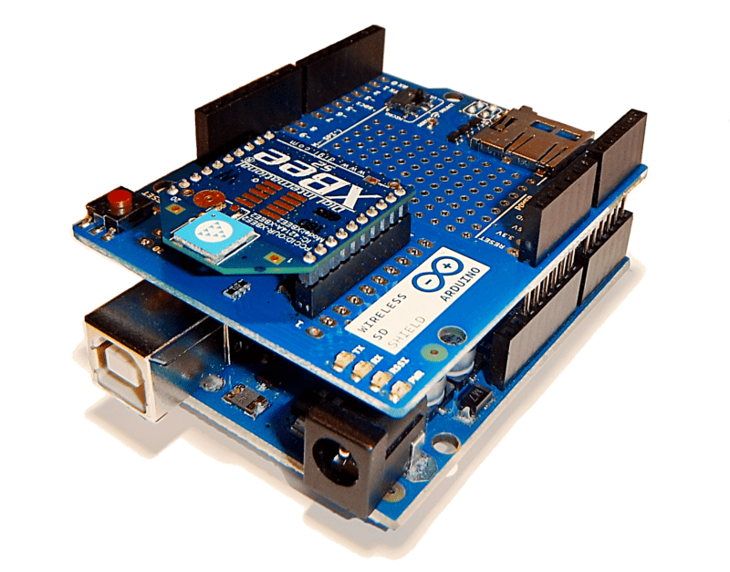
Các Arduino Shield
Giới thiệu Arduino
Là các board mạch chuyên dụng được tích hợp thêm lên trên Arduino Board nhằm mở rộng khả năng của nó.
The different shields follow the same philosophy as the original toolkit: they are easy to mount, and cheap to produce.
…much more

Slide 12

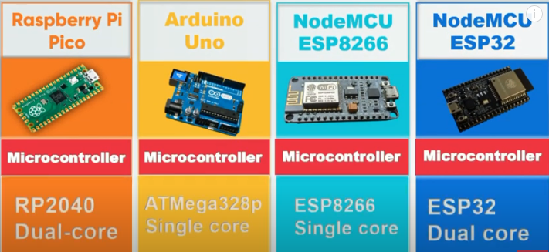
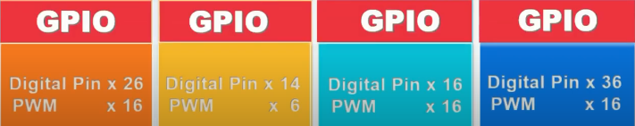
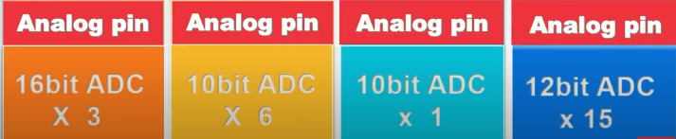
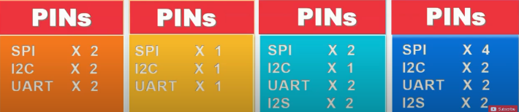
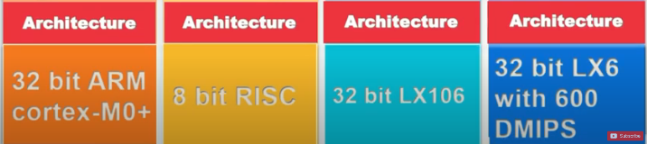

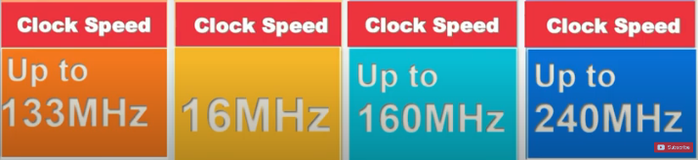
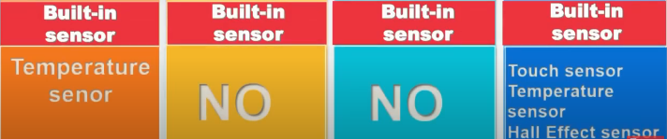
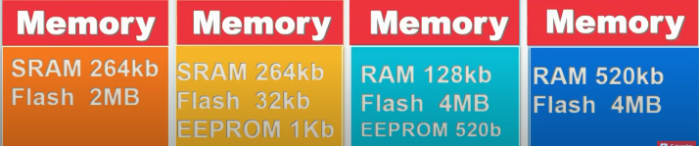

So với các Board khác
Giới thiệu Arduino

Slide 13
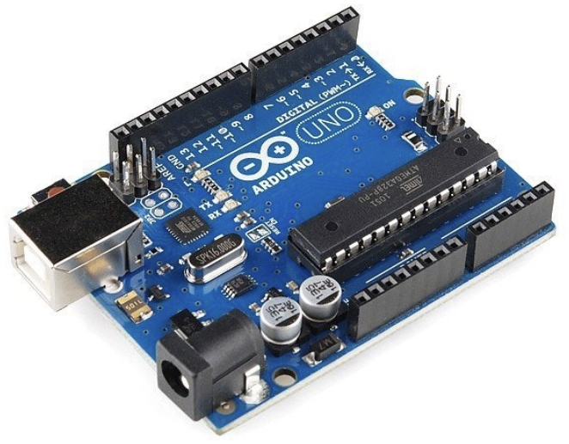
Thông số kỹ thuật
Arduino Uno R3
Microcontroller: ATmega328
• Operating Voltage: 5 V
• Input Voltage (recommended): 7–12 V
• Input Voltage (limits): 6–20 V
• Digital I/O Pins: 14 (of which 6 provide PWM outputs)
• Analog Input Pins: 6
• DC Current per I/O Pin: 40 mA
• DC Current for 3.3 V Pin: 50 mA
• Flash Memory: 32 KB of which 0.5 KB is used by the bootloader
• SRAM: 2 KB (ATmega328)
• EEPROM: 1 KB (ATmega328)
• Clock Speed: 16 MHz

Slide 14
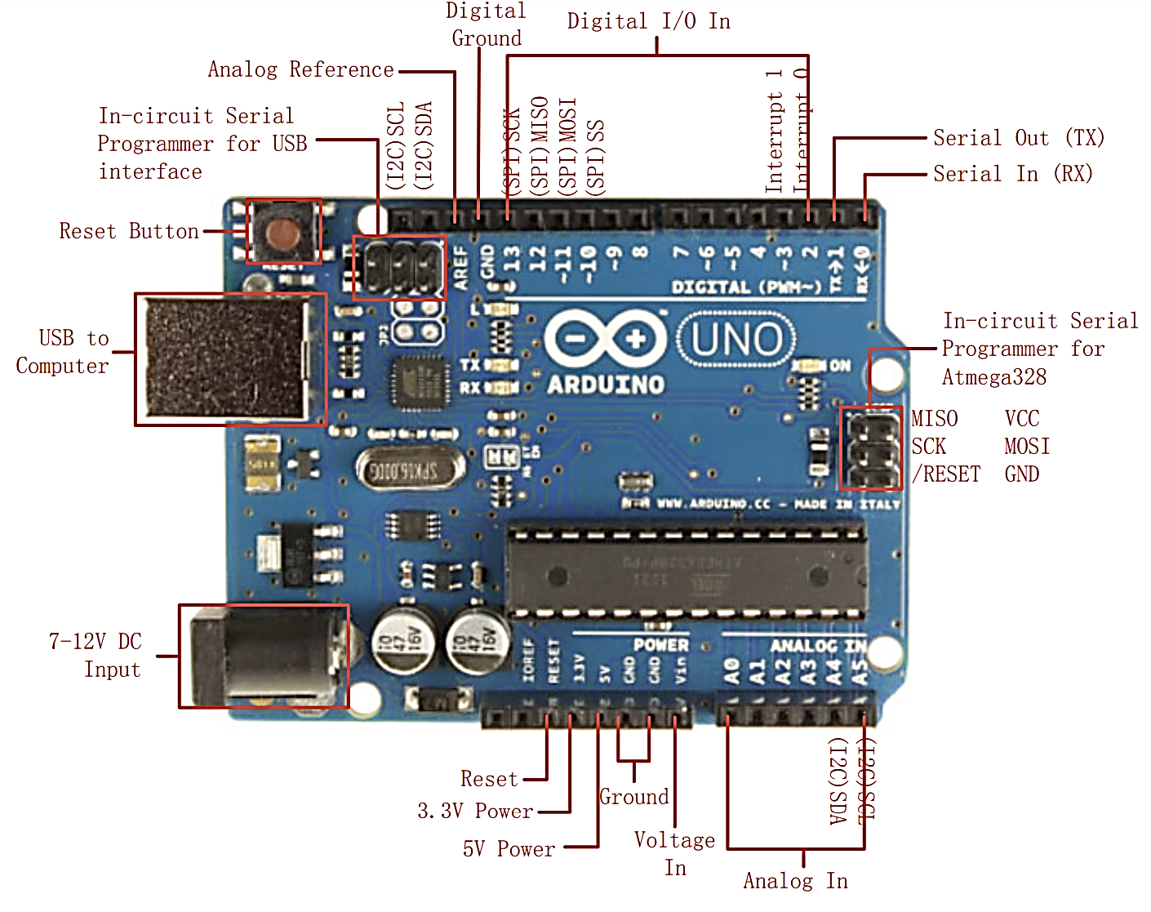
Thông số kỹ thuật
Arduino Uno R3

Slide 15
Thông số kỹ thuật
Arduino Uno R3
Tx and Rx are serial UART pins used for RS-232 and USB communications
I2C is another serial communications method that uses a bidirectional data line (SDA) and a clock line (SCL)
SPI is another serial communications method that uses one line for the master to transmit (MOSI—Master Out Slave In), another for the master to receive (MISO), and a third as a clock (SCK)
A/D, the Analog to Digital input, converts an analog voltage into a digital representation
PWM (Pulse Width Modulator) is used to create a square wave with a specific duty cycle (high time vs low time)

Slide 16
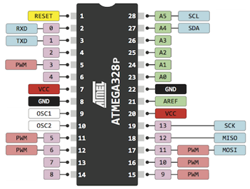
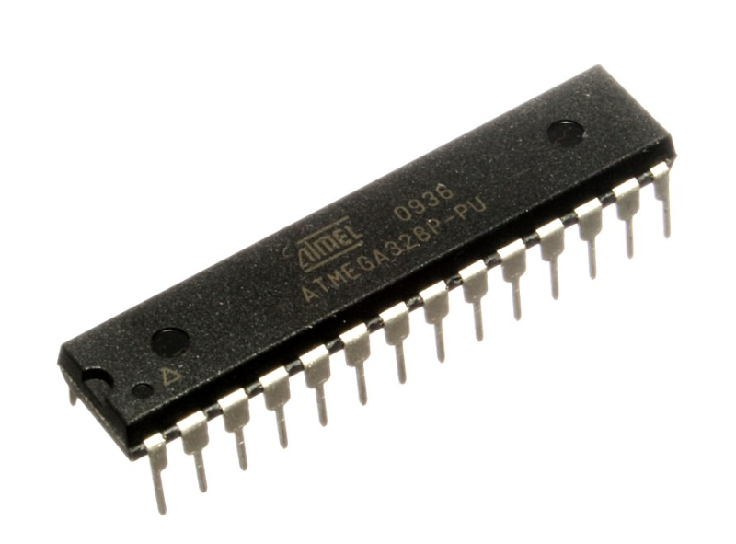
Board mạch Arduino sử dụng MCU họ AVR (ATMega)
Arduino Uno R3
Vi điều khiển: có thể sử dụng 3 vi điều khiển họ 8bit AVR là ATmega8, ATmega168, ATmega328.

Slide 17
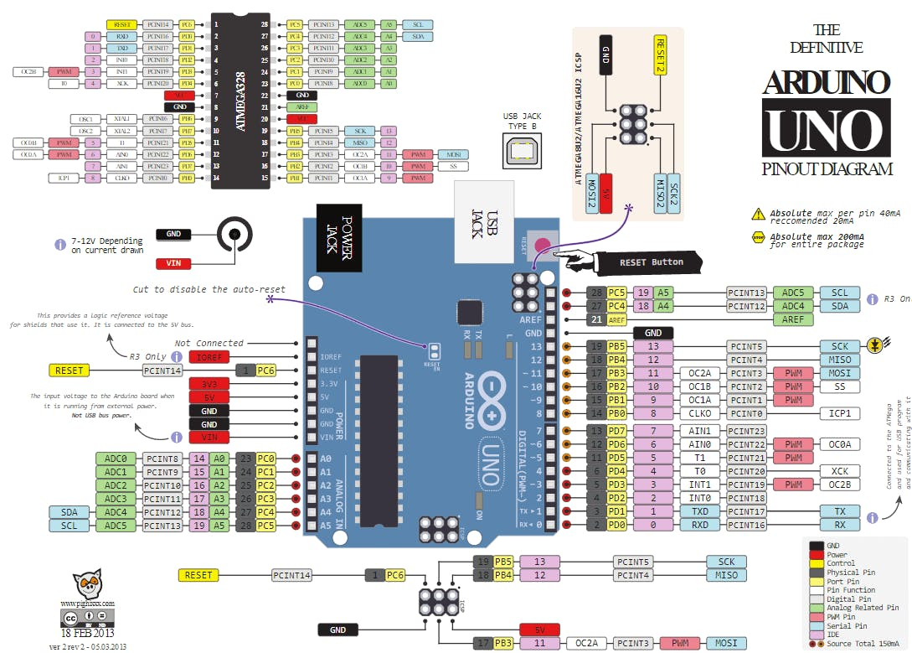
Arduino Uno R3 pinout diagram

Slide 18
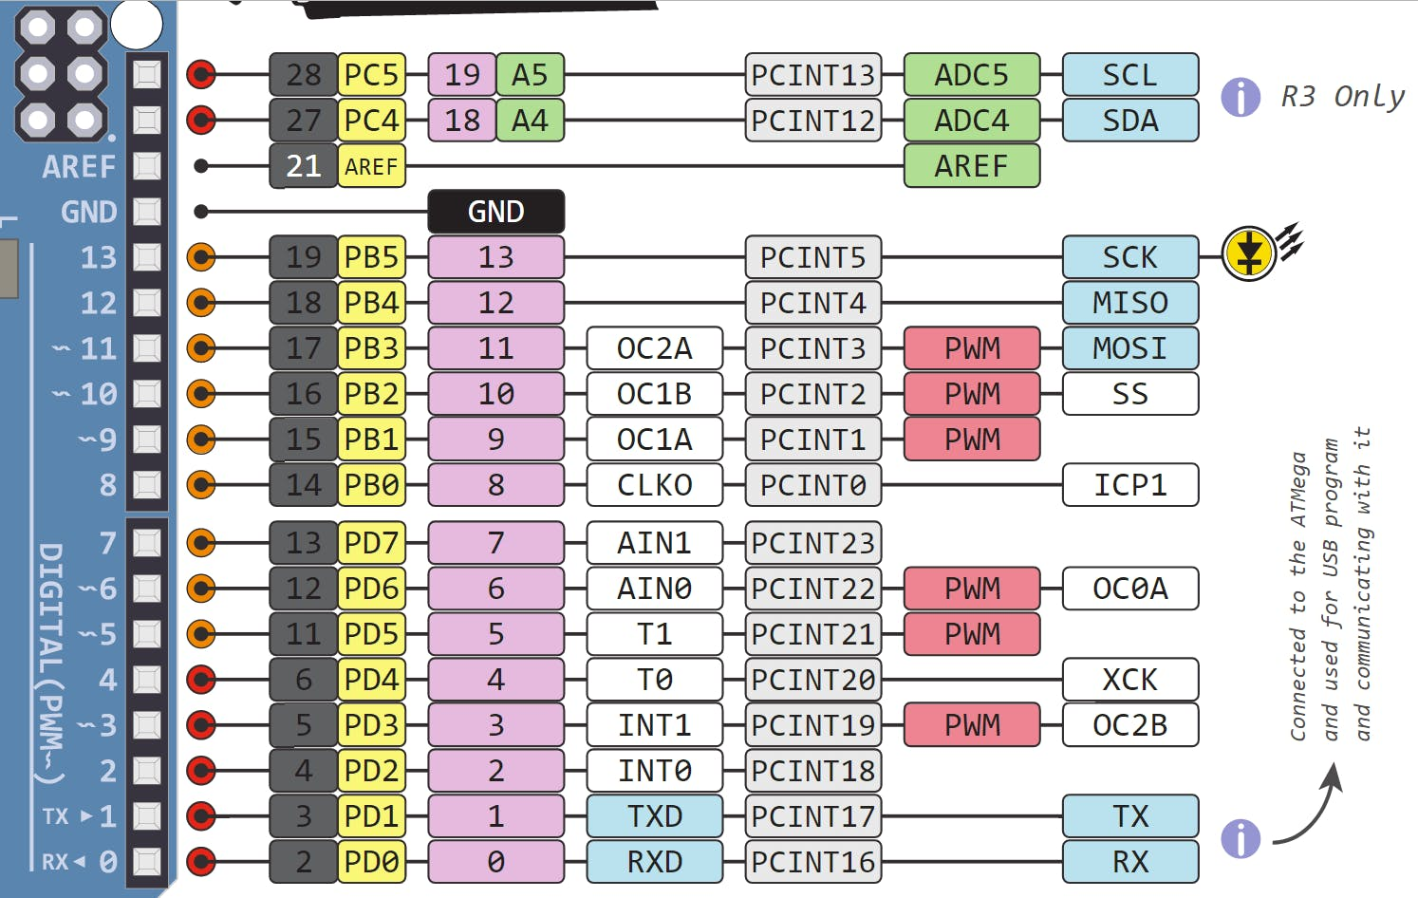
Sơ đồ Arduino Uno: Digital Pins
Chân 0-13:
Các chân vào, ra dữ liệu SỐ.
Chân 13
Được nối với một built-in LED.
Các chân: 3,5,6,9,10,11
Có thêm khả năng PWM (cho phép xuất ra các mức điện áp khác nhau, thay vì chỉ có 2 mức CAO, THẤP)
Notes:
The Full Arduino Uno Pinout Guide [including diagram] (circuito.io)

Slide 19
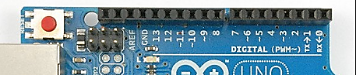
Sơ đồ Arduino Uno: Digital Pins …
Arduino Uno R3
Chân PWM (Pulse Width modulation ) (~): 3, 5, 6, 9, 10, và 11:
Cho phép bạn xuất ra xung PWM với độ phân giải 8bit
Tức tạo ra các giá trị từ 0 → 2⁸-1 tương ứng với 0V → 5V
Thường được sử dụng để điều chỉnh được điện áp ra ở chân này
- Từ mức 0V đến 5V
- Tthay vì chỉ cố định ở mức 0V hoặc 5V như những chân khác.
Notes:
Kết nối bluetooth thường thấy nói nôm na chính là kết nối Serial không dây. Nếu không cần giao tiếp Serial, bạn không nên sử dụng 2 chân này nếu không cần thiết

Slide 20
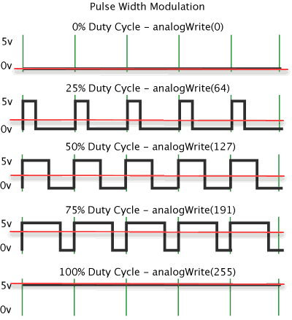
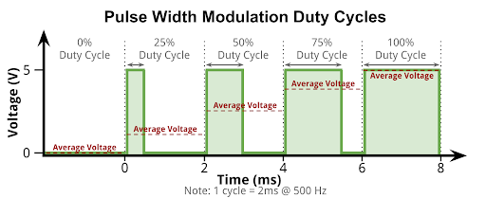
PWM (pulse width modulation)
Arduino Uno R3
Điều chế độ rộng xung
Trong một chu kỳ của xung (Duty Cycle), thay đổi thời gian ở mức cao để thay đổi điện áp đầu ra
Ứng dụng: điều khiển tốc độ động cơ, thay đổi mức sáng đèn, Led RGB, …

Slide 21
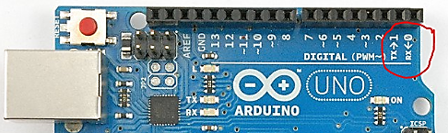

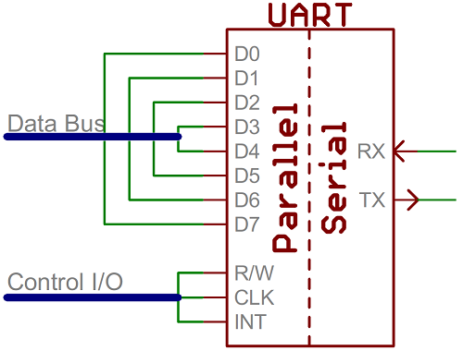
Sơ đồ Arduino Uno: Digital Pins ..
Arduino Uno R3
Một số chân digital có các chức năng đặc biệt:
Cặp 2 chân Serial: 0 (RX) và 1 (TX): dùng để gửi (transmit – TX) và nhận (receive – RX) dữ liệu theo chuẩn UART với các thiết bị khác.
Truyền thông nối tiếp (Serial)?
Truyền thông song song (Parallel)?
Notes:
Kết nối bluetooth thường thấy nói nôm na chính là kết nối Serial không dây. Nếu không cần giao tiếp Serial, bạn không nên sử dụng 2 chân này nếu không cần thiết

Slide 22
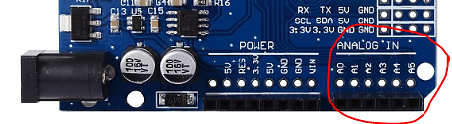
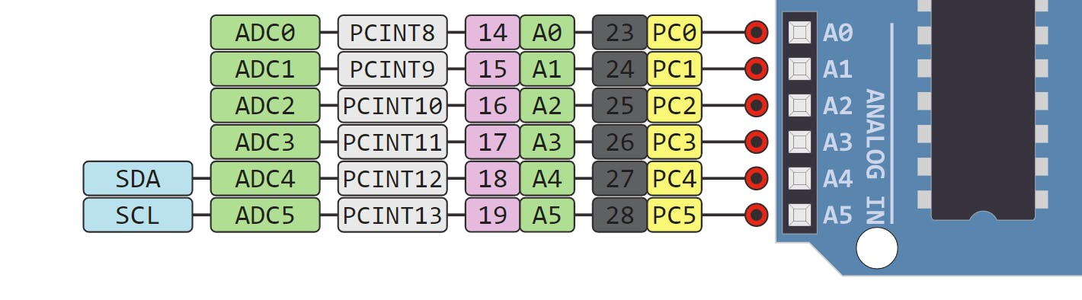
Arduino Uno Pinout - Analog IN (input only)
Arduino Uno R3
6 chân analog (A0 → A5) (input)
Để đọc giá trị điện áp trong khoảng 0V → 5V, được gửi tới từ các cảm biến có đầu ra Analog
Và số hóa (chuyển thành dữ liệu số) với độ phân giải tín hiệu 10 bit (0 → 2¹⁰-1)
It takes about 100 ls (0.0001 s) to read an analog input, so the maximum reading rate is about 10,000 times a second

Slide 23
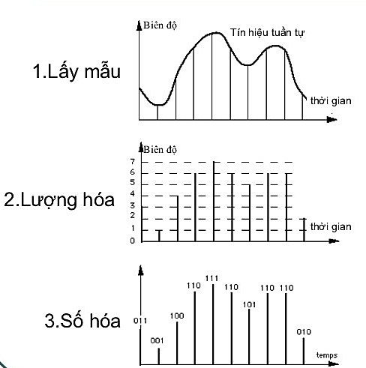
Số hóa tín hiệu tương tự (ADC: Analog Digital Converter)
Arduino Uno R3
Tần số lấy mẫu phải “phù hợp” để có thể khôi phục lại tín hiệu gốc (Quá trình Số→Tương tự (DAC), định lý lấy mẫu Nyquist–Shannon)
Dung lượng phụ thuộc vào Tần số lấy mẫu, và số lượng bít dung để mã hóa giá trị thang đo biên độ (chiều dài mã cho mỗi giá trị)
Sử dụng 3 bít, để mã hóa cho 8 mức (giá trị) biên độ → gọi là có độ phân giải 3bit

Slide 24
3. LẬP TRÌNH ARDUINO

Slide 25
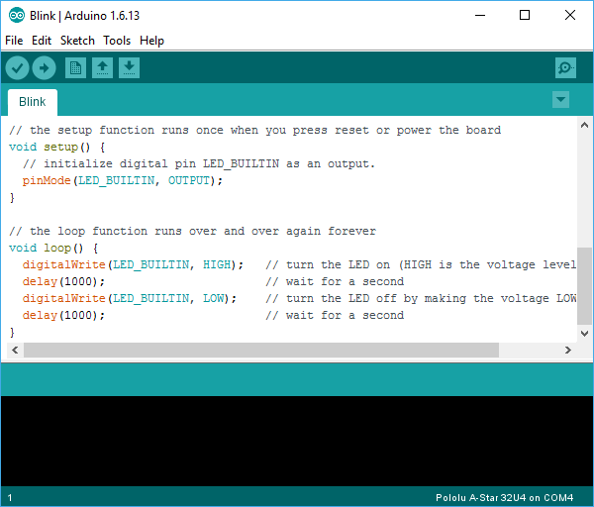
Công cụ?
Lập trình Arduino Uno R3
Ngôn ngữ lập trình C
Môi trương phát triển tích hợp: Arduino IDE
Thư viện nguồn mở phong phú cho các bài toán
Công cụ mô phỏng
Proteus
TinkerCard.com

Slide 26
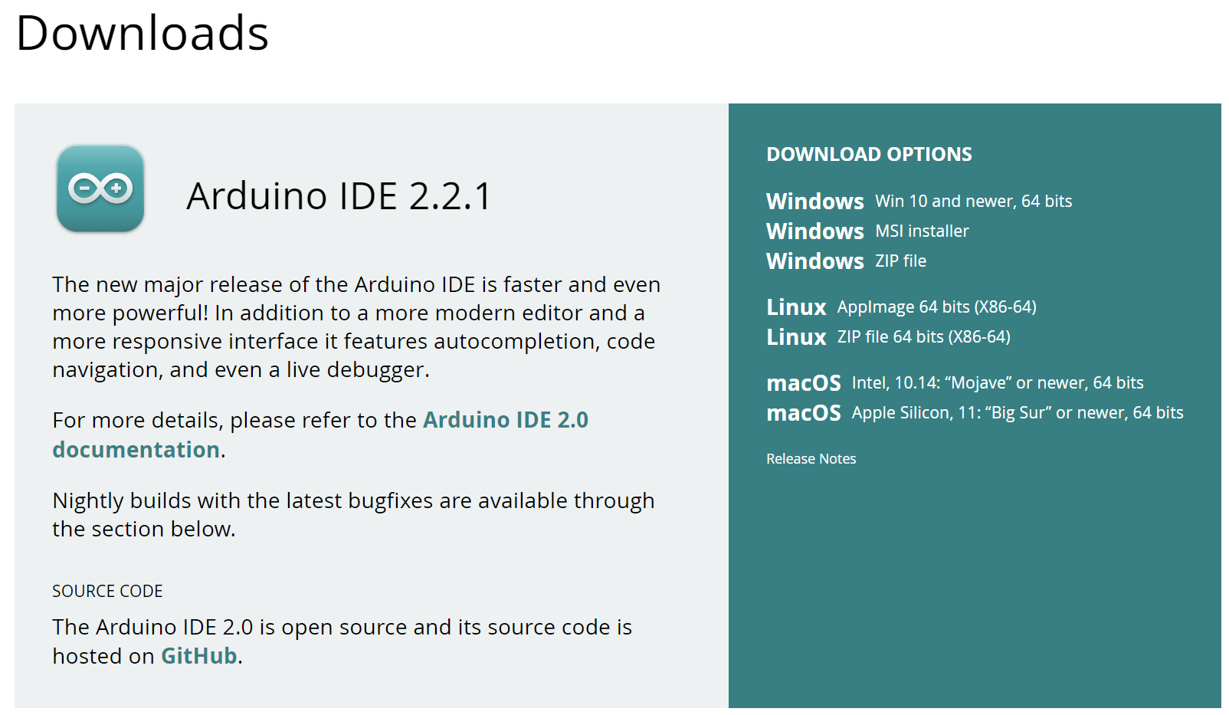
Công cụ?
Lập trình Arduino Uno R3
Arduino IDE
Tải và cài đặt: https://www.arduino.cc/en/software

Slide 27
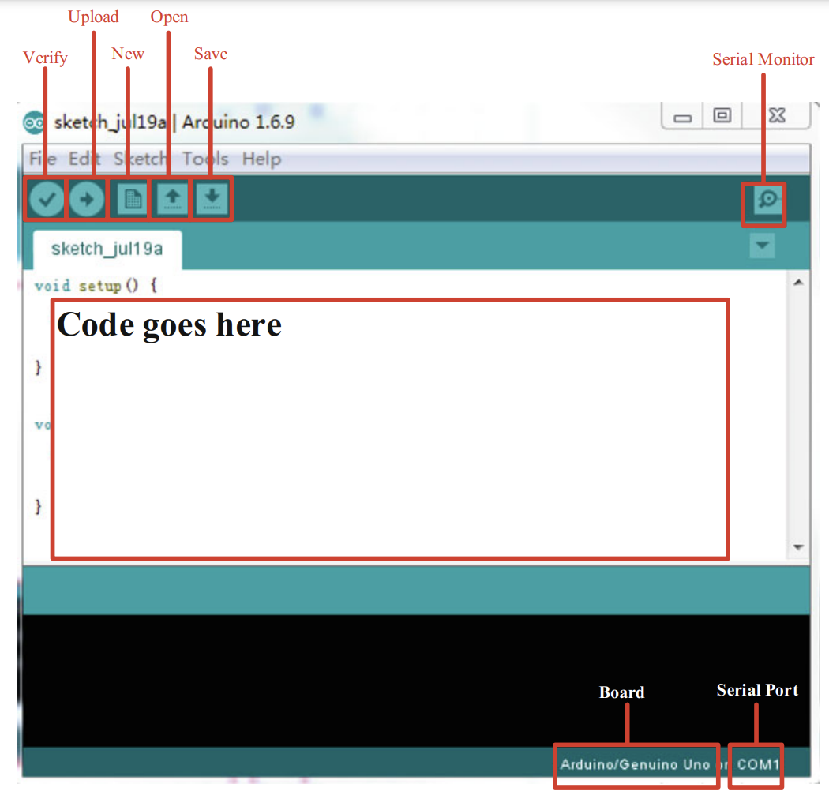
Công cụ?
Lập trình Arduino Uno R3
Giao diện Arduino IDE

Slide 28
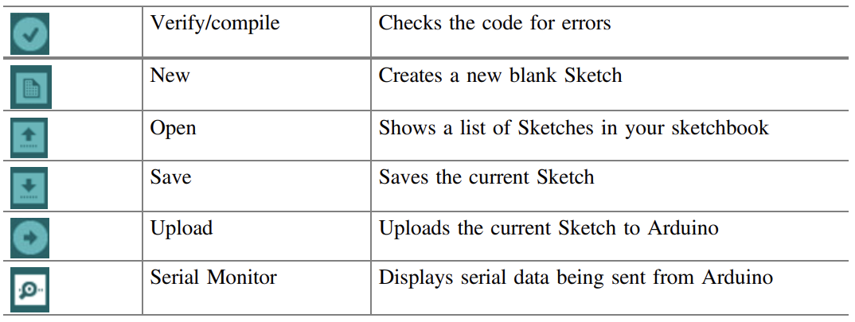
Công cụ?
Lập trình Arduino Uno R3
Giao diện Arduino IDE
Toolbar button list

Slide 29
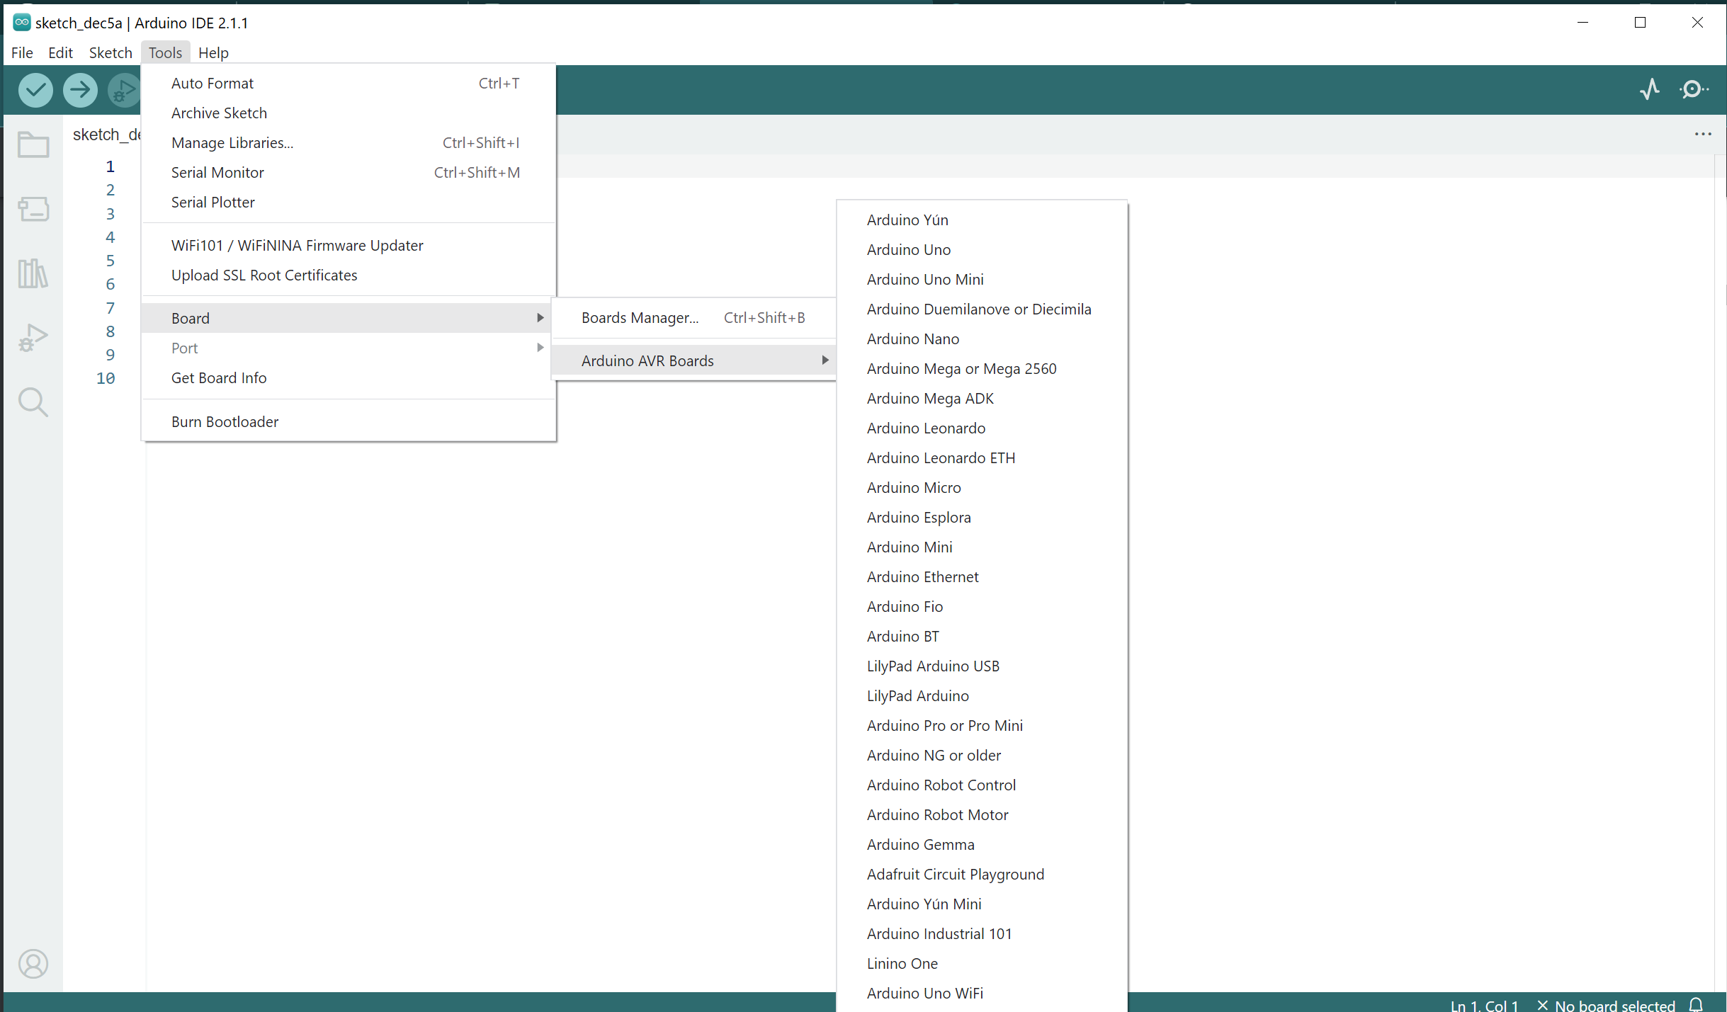
Công cụ?
Lập trình Arduino Uno R3
Giao diện Arduino IDE
Lựa chọn loại board

Slide 30
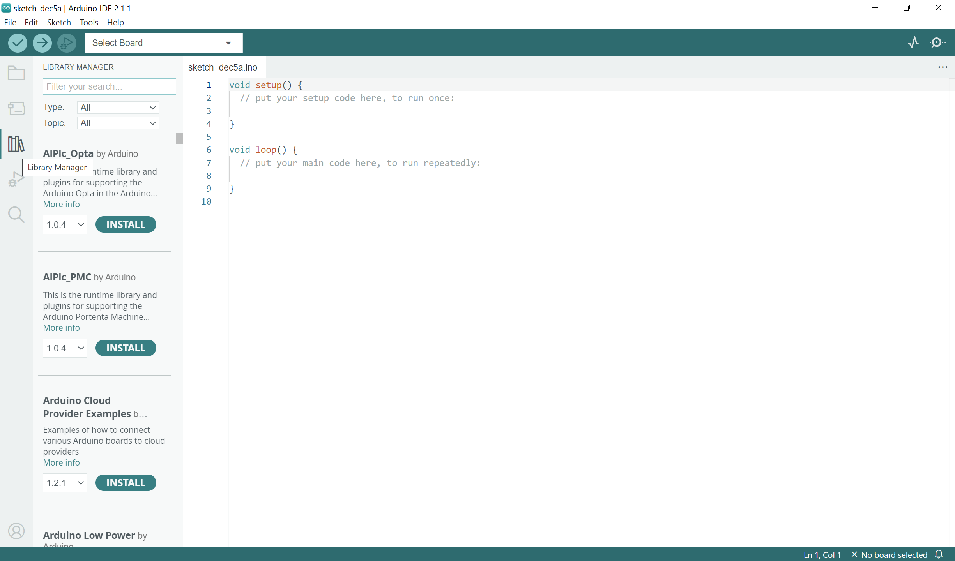
Công cụ?
Lập trình Arduino Uno R3
Giao diện Arduino IDE
Tìm kíêm cài đặt thư viện

Slide 31
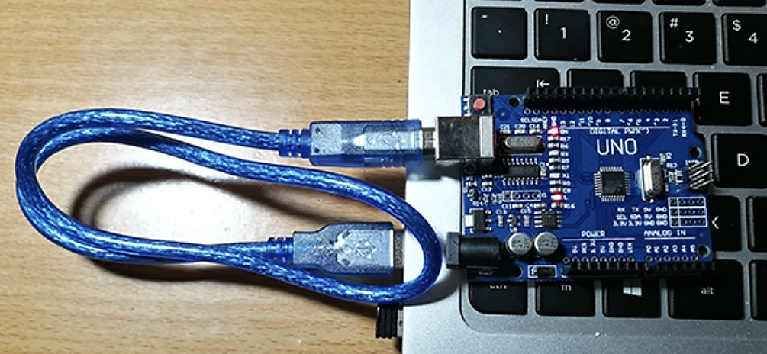
Kết nối nạp code vào board
Lập trình Arduino Uno R3
Sử dụng công USB

Slide 32
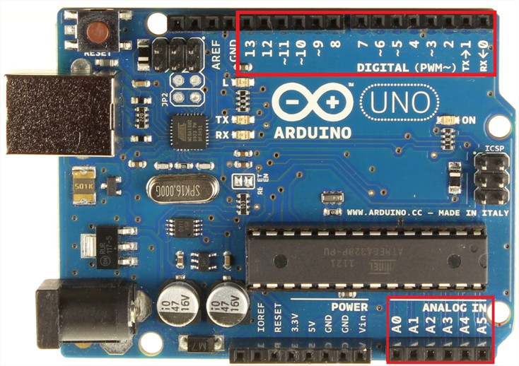
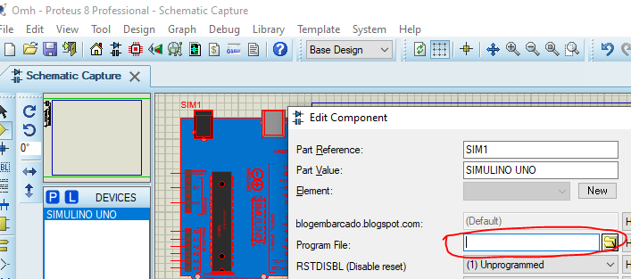
Lập trình Arduino Uno R3
Dịch ra file .HEX và nạp lên Arduino qua cáp USB
Dịch ra file .HEX
Nạp vào
Arduino mô phỏng
trên Proteus

Slide 33
Cấu trúc chương trình
Lập trình Arduino Uno R3
Gồm ít nhất 2 phần tối thiểu
Hàm void setup() {lệnh;}
Phần chuẩn bị
Nằm sau các khai báo sử dụng thư viện,biến, hằng
Hàm đầu tiên được gọi để chạy chương trình, chỉ gọi một lần duy nhất
Thường dùng để qui định cổng vào/ra digital là cổng vào hoặc ra
Thường dung để khời tạo tham số cho truyền thông nối tiếp
Và Hàm void loop() {lệnh}
Phần thực thi
Chức đoạn code được thực thi liên tục

Slide 34
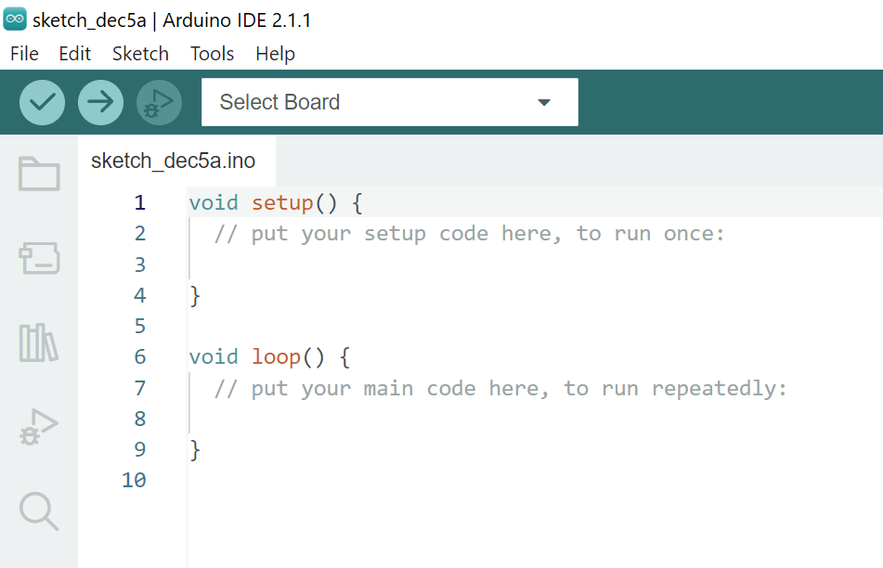
Cấu trúc chương trình
Lập trình Arduino Uno R3
Mặc định khi khởi tạo Sketch mới trên IDE Arduino

Slide 35
Một số hằng định nghĩa sẵn
Lập trình Arduino Uno R3
Hằng logic đúng/sai: TRUE / FALSE (TRUE!=0, FALSE=0)
Hằng mức cao/ mức thấp: HIGH / LOW
Là các hằng định nghĩa 2 mức cao/thấp của các cổng vào/ra số.
HIGH tương ứng mức logic 1, hay ON, hay 5V
LOW tương ứng mức logic 0, hay OFF, hay 0V
Dùng khi đọc, ghi các cổng vào/ra digital
Ví dụ: digitalWrite(13, HIGH);
Hằng vào/ra: INPUT / OUTPUT
Được dung trong hàm pinMode(), để qui định một cổng số là cổng vào hay ra
Ví dụ: pinMode(13, OUTPUT); // chân 13 là cổng xuất

Slide 36
pinMode(pin, mode) Before we use a port, we need to inform the controller about how it should operate. In the Arduino system, this is usually done via a call to the library function pinMode().
Lập trình Arduino Uno R3
Qui định cổng vào hoặc ra (đối với cổng digital)
void pinMode( pin, mode )
//pin: 0-13 ; mode: INPUT/OUTPUT
Được đặt trong hàm setup(); mặc định các pin của Arduino là input

Slide 37
digitalWrite(pin, value) Once a pin is established as an OUTPUT, it is then possible to turn that pin on or off using the digitalWrite() function.
Lập trình Arduino Uno R3
void digitalWrite( pin, value )
//pin: 0-13 ; mode: HIGH/LOW
Được đặt trong hàm loop();

Slide 38
digitalRead(pin, value) With a digital pin configured as an INPUT, we can read the state of that pin using the digitalRead() function.
Lập trình Arduino Uno R3
void digitalRead( pin )
//pin: 0-13 ;
Return HIGH or LOW
Được đặt trong hàm loop();

Slide 39
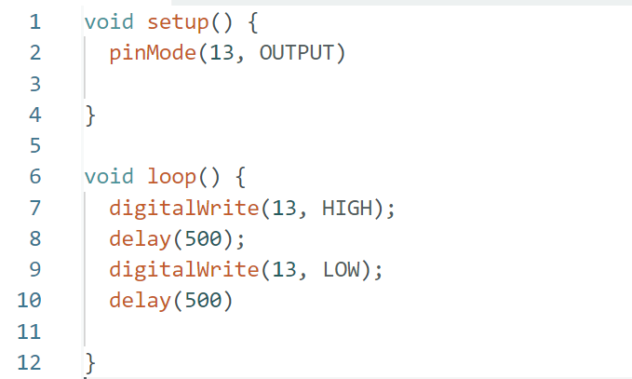
Example: Nhấp nháy đèn trạng thái bật/tắt cách nhau 0.5s (sử dụng hàm delay();
Lập trình Arduino Uno R3

Slide 40
analogWrite(pin, value) The Arduino also has the capability to output a Digital signal that acts as an Analog signal, this signal is called pulse width modulation (PWM). Digital Pins # 3, # 5, #6, # 9, # 10, and # 11 have PWM capabilities
Lập trình Arduino Uno R3
void analogWrite( pin, value )
//pin: Chân xuất ;
Value: 0 (0%) -> 255 (100%) //0 -> 5v
Được đặt trong hàm loop();

Slide 41
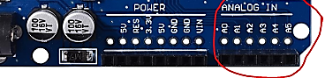
analogRead(pin) Reads the value from a specified analog pin with a 10-bit resolution. This function works with the above analogy only for pins (0–5). The analogRead() command will return a number including or between 0 and 1023
Lập trình Arduino Uno R3
void analogRead( pin )
//pin: Chân Input ; (từ A0 -> A5)
Returns int (0 -> 1023)
Được đặt trong hàm loop();

Slide 42
Hàm vào/ra nâng cao
Lập trình Arduino Uno R3
Hàm shiftOut
Chuyển 1 byte dữ liệu ra một cổng, từng bít một
Cú pháp
Khi chân_Clock chuyển trạng thái từ CAO →THẤP
lần lượt các bít của byte dữ_liệu (theo Thứ_tự_bít, trái→phải, hoặc phải→trái) sẽ được ghi ra chân_xuất_data
Được ứng dụng trong module HC (mở rộng chân)
shiftOut(chân_xuất_data, chân_clock, thứ_tự_bit, dữ_liệu);

Slide 43
Hàm vào ra nâng cao
Lập trình Arduino Uno R3
Hàm shiftOut
Void shiftOut(dataPin, clockPin, bitOrder, value)
Parameters
dataPin: the pin on which to output each bit (int)
clockPin: the pin to toggle once the dataPin has been
set to the correct value (int)
bitOrder: which order to shift out the bits; either MSBFIRST or LSBFIRST. (Most Significant Bit First, or, Least Significant Bit First)
value: the data to shift out (byte)
Returns
None

Slide 44
Timer Functions
Lập trình Arduino Uno R3
Pauses the program for the amount of time (in milliseconds) specified as the parameter
delay(ms)
Pauses the program for the amount of time (in milliseconds)
delayMicroseconds(us)
Pauses the program for the amount of time (in microsecond s)

Slide 45
Timer Functions
Lập trình Arduino Uno R3
millis()
Lấy giờ hệ thống, trả về số mili giây (Nhờ vào bộ định thời/bộ đếm thời gian chạy nền, được tính từ lúc turn on/reset)
micros()
Tương tự như hàm millis() nhừng trả về số micro giây
Kiểu trả về unsigned long, với ES hoạt động dài ngày có thể bị overflow/ reset về 0 sau khoảng 50 ngày!

Slide 46
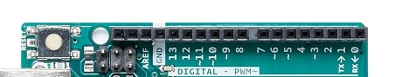
Các hàm truyền thông nối tiếp
Lập trình Arduino Uno R3
Serial.begin(bound_rate)
Mở cổng nối tiếp, thiết lập tốc độ truyền (bound_rate) cho phiên truyền thông nối tiếp
bound_rate:
Chú ý:
chân số 0 (chân RX, nhận dữ liệu nối tiếp)
chân số 1 ( chân TX truyền các bít dữ liệu nối tiếp)
KHÔNG THỂ sử dụng cùng một thời điểm
300 , 600, 1200, 2400, 4800, 9600, 14400,
19200, 28800, 38400, 57600, or 115200

Slide 47
Các hàm truyền thông nối tiếp
Lập trình Arduino Uno R3
Serial.print(val) /Serial.println(val, format)
Prints data to the serial port as human -readab le ASCII text
Serial.available()
Trả về số Byte (số ký tự) đang sẵn sàng được đọc từ cồng nối tiếp
Serial.read()
Returns the first byte of incoming serial data available (or -1 if no data is available
Serial.write(val)
Send the date over the communication (Ex board to board)
//Arduino Mega có thể hỗ trợ đến 4 Serial trên Board cùng lúc

Slide 48
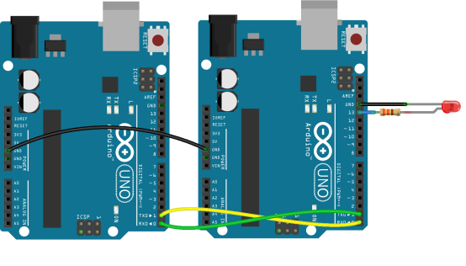
Ví dụ truyền nhận Board to Board
Lập trình Arduino Uno R3
Board thứ nhất làm master và board còn lại là slave. Board master sẽ gửi lệnh điều khiển đèn LED xuống board Slave. Board Slave khi nhận được lệnh thì sẽ điều khiển đèn LED có sẵn trên board của chính nó.
https://blog.unicloud.com.vn/arduino/arduino-usb-serial/

Slide 49
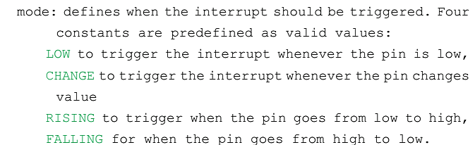
Các hàm NGẮT
Lập trình Arduino Uno R3
attachInterrupt(digitalPinToInterrupt(pin), ISR, mode)
Cho phép các ngắt cứng từ bên ngoài (digitalPinToInterrupt:)
digitalPinToInterrupt =0: ngắt số 0 (trên chân 2 của Arduino)
digitalPinToInterrupt =1: ngắt số 1 (trên chân 3 của Arduino)
và gắn chân đó với một Chương trình con phục vụ ngắt (ISR), và ISR sẽ được thực hiện khi một ngắt được kích hoạt (trigger)

Slide 50
Các hàm NGẮT
Lập trình Arduino Uno R3
interrupts()
All interrupts in Arduino can be enabled/Disable by the function interrupts() /noInterrupts()
Interrupts() / noInterrupts()
Parameters
None
Returns
None

Slide 51
Các hàm NGẮT
Lập trình Arduino Uno R3
detachInterrupt(interrupt)
In some cases, we might need to change the mode of an enabled interrupt. For example, we may change the mode from RISING to FALLING. For this, we need to first stop the interrupt by using the detachInterrupt() function
detachInterrupt(interrupt)
Parameters
interrupt: the number of the interrupt to disable
Returns
None

Slide 52
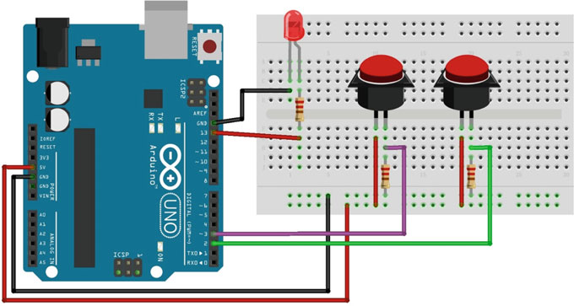
Ví dụ hàm NGẮT
Lập trình Arduino Uno R3
Đèn LED sáng nhấy nháy (Tắt/bật) mỗi 1000 ms, Ngắt 0, 1 (pin 2 và Pin 3) được kết nối vào button.
Khi có nhấn thực hiện ngắt và hiển thị hàm ngắt

Slide 53
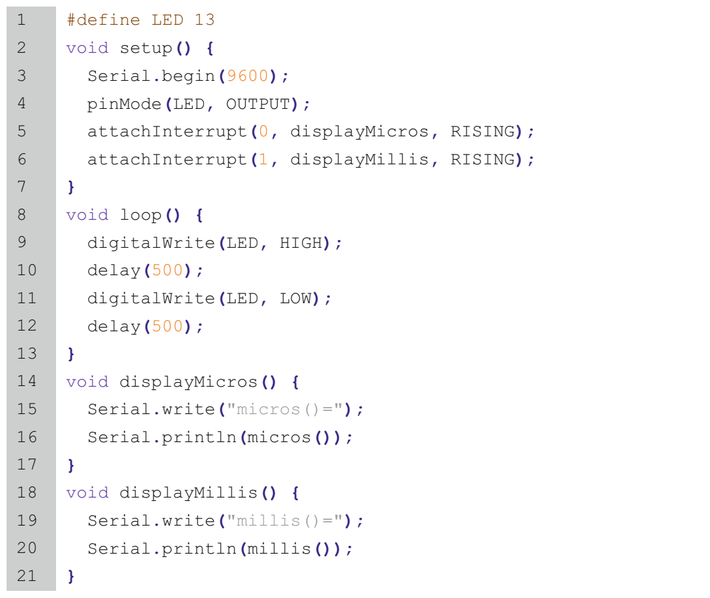
Ví dụ hàm NGẮT
Lập trình Arduino Uno R3

Slide 54
Math functions min(x,y): Calculates the minimum of two numbers max(x,y): Calculates the maximum of two numbers. abs(x): Computes the absolute value of a number pow(base,exponent): Calculates the value of a number raised to a power sqrt(x): Calculates the square root of a number. sqrt(x): Calculates the square root of a number. map(value,fromLow,fromHigh,toLow,toHigh) random(min,max)
Lập trình Arduino Uno R3

Slide 55
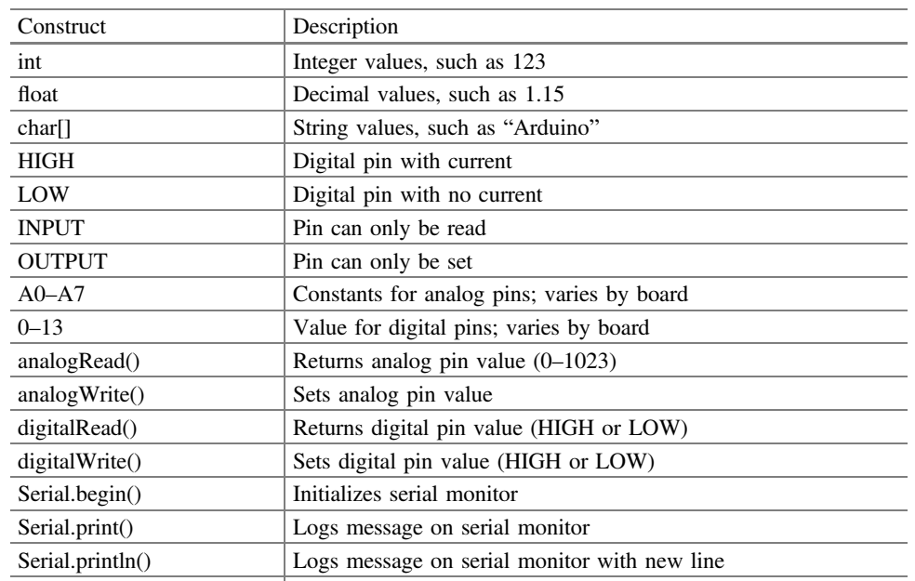
Programming language reference
Lập trình Arduino Uno R3

Slide 56
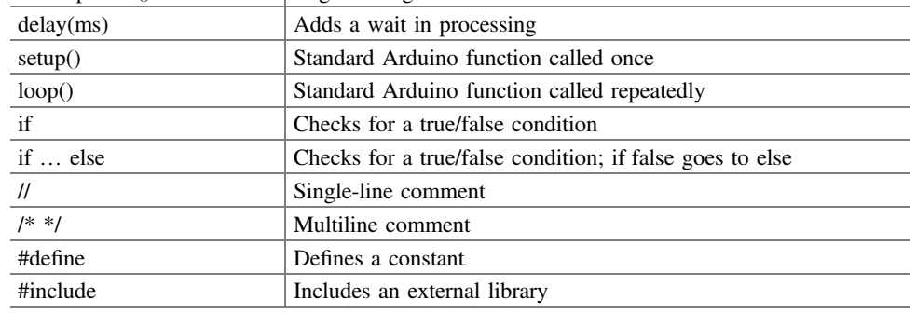
Programming language reference
Lập trình Arduino Uno R3

Slide 57
Q & A

